Slide 1
AİLE HEKİMLİĞİNDE HASTALIKLAR
Yrd. Doç. Dr. Yasemin ÇAYIR
Aile Hekimliği

Slide 2
Amaç ve Hedefler
Amaç;
Aile hekimliğinde sık görülen hastalıkların morbidite paternleri hakkında bilgi vermek
Hedefler; Bu ders sonunda öğrenciler;
1- Aile hekimliği uzmanlığının Türkiye’deki güncel durumunu açıklayabilmeli
2- Aile hekimliği pratiğinde morbidite paterninin hastanelerden neden farklı olduğunu açıklayabilmeli
3- Aile hekimliği pratiğinde sık görülen hastalıkları sayabilmeli
4- Aile hekimliği uzmanlığının sağlık hizmetlerindeki önemini savunmalı

Slide 3
Aile Hekimi
Bireylerin ve aile fertlerinin ikamet yerlerinin yakınlarında ya da kolaylıkla ulaşabilecekleri bir yerde bulunan, ilk başvuracakları, kişiye yönelik koruyucu sağlık hizmetleri ile birinci basamak teşhis, tedavi ve rehabilite edici sağlık hizmetlerini, yaş, cinsiyet ve hastalık ayrımı yapmaksızın, her kişiye kapsamlı ve devamlı olarak vermekle yükümlü, gerektiği ölçüde gezici sağlık hizmeti de veren hekimdir.

Slide 4
Aile Hekimliğinde Güncel Durum
2010 yılı sonu itibariyle tüm ülkede aile hekimliği uygulamasına geçilmiş olup; yaklaşık 3500 nüfusa 1 aile hekimi düşmektedir.

Slide 5
Aile Hekimliğinde Güncel Durum
Türkiye’de 45 tıp fakültesinde aile hekimliği ana bilim dallarında lisans ve lisans üstü eğitim verilmektedir.
Ülkemizde yaklaşık 2000 aile hekimliği uzmanı ve 1500 asistan var.
ABD’ de 200 000’ e yakın aile hekimliği uzmanı var.

Slide 6
Aile Hekimliğinde Güncel Durum
Günümüzde aile hekimliği uzmanları, aile sağlığı merkezleri, devlet hastaneleri, eğitim ve araştırma hastaneleri, üniversite ana bilim dalları, özel hastaneler ve özel sektörde hizmet vermektedir.

Slide 7
Sağlık İhtiyacı
Sağlık hizmeti sunma
3. Bas.%0,01
2. Bas. %1
Sağlık hizmeti sunma
1. Basamak %24
Sağlık hizmeti sunma
Hasta ama doktora gitmez %50
Sağlığı destekleme, tarama
Sağlam %25
Sağlığı iyileştirme

Slide 8
Aile Sağlığı Merkezi Hizmetleri
Kişiye yönelik koruyucu sağlık hizmetleri ile birinci basamak tanı, tedavi, rehabilitasyon ve danışmanlık hizmetleri sunar
Kendisine kayıtlı kişileri bir bütün olarak ele alıp, kişiye yönelik koruyucu, tedavi ve rehabilite edici sağlık hizmetlerini sunar
Sağlıkla ilgili olarak kayıtlı kişilere rehberlik yapar, sağlığı geliştirici ve koruyucu hizmetler ile ana çocuk sağlığı ve aile planlaması hizmetleri verir.

Slide 9
Aile Sağlığı Merkezi Hizmetleri
Kendisine kayıtlı kişilerin ilk değerlendirmesini yapmak için altı ay içinde ev ziyaretinde bulunup veya kişiler ile iletişime geçer.
Kayıtlı kişilerin yaş, cinsiyet ve hastalık gruplarına yönelik izlem ve taramaları (kanser, kronik hastalıklar, gebe, loğusa, yenidoğan, bebek, çocuk sağlığı, adölesan, erişkin, yaşlı sağlığı ve benzeri) yapar.

Slide 10
Aile Sağlığı Merkezi Hizmetleri
Periyodik sağlık muayenesi yapar,
Tetkik hizmetlerinin verilmesini sağlar.
Kendisine kayıtlı kişileri yılda en az bir defa değerlendirerek sağlık kayıtlarını günceller.

Slide 11
Aile Sağlığı Merkezi Hizmetleri
Evde takibi zorunlu olan özürlü, yaşlı, yatalak ve benzeri durumdaki kendisine kayıtlı kişilere evde veya gezici/yerinde sağlık hizmetlerinin yürütülmesi sırasında kişiye yönelik koruyucu sağlık hizmetleri ile birinci basamak tanı, tedavi, rehabilitasyon ve danışmanlık hizmetlerini verir.
Aile sağlığı merkezi şartlarında tanı veya tedavisi yapılamayan hastaları sevk edip, sevk edilen hastaların geri bildirimi yapılan muayene, tetkik, tanı, tedavi ve yatış bilgilerini değerlendirir, 2. ve 3. basamak tedavi ve rehabilitasyon hizmetleri ile evde bakım hizmetlerinin koordinasyonunu sağlar.

Slide 12
Aile Sağlığı Merkezi Hizmetleri
Gerektiğinde hastayı gözlem altına alarak tetkik ve tedavisini yapar.
Entegre sağlık hizmetinin sunulduğu merkezlerde gerektiğinde hastayı gözlem amaçlı yatırarak tetkik ve tedavisini yapar.
Aile sağlığı merkezini yönetir, birlikte çalıştığı ekibi denetler ve hizmet içi eğitimlerini sağlar.

Slide 13
Aile hekimlerine yıllık müracaat sayısı kişi başına 2,5-7 arasındadır.
Aile hekimi hastasını en az yılda iki kez görür.
Bu durum hastalıkların toplumdaki gerçek yaygınlığını saptamak için mükemmel bir fırsat sağlar.

Slide 14
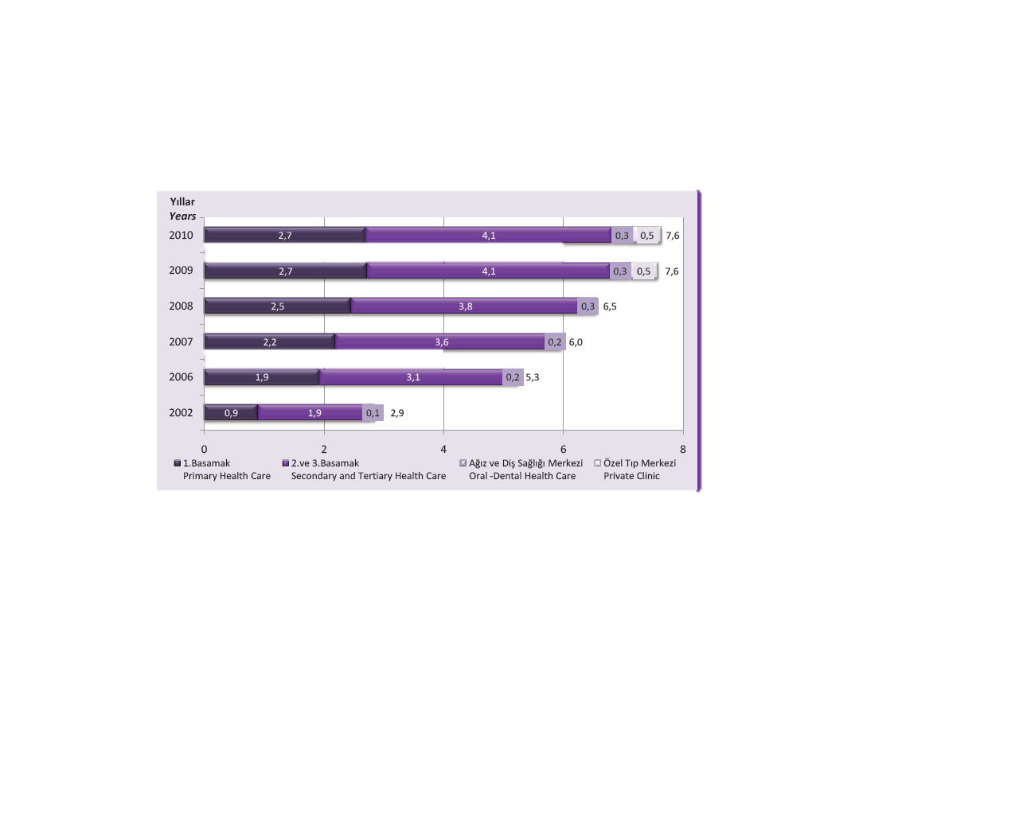
Yıllara göre kişi başı müracaat sayısı
Notes:
Yıllara göre kişi başı müracaat sayısı

Slide 15
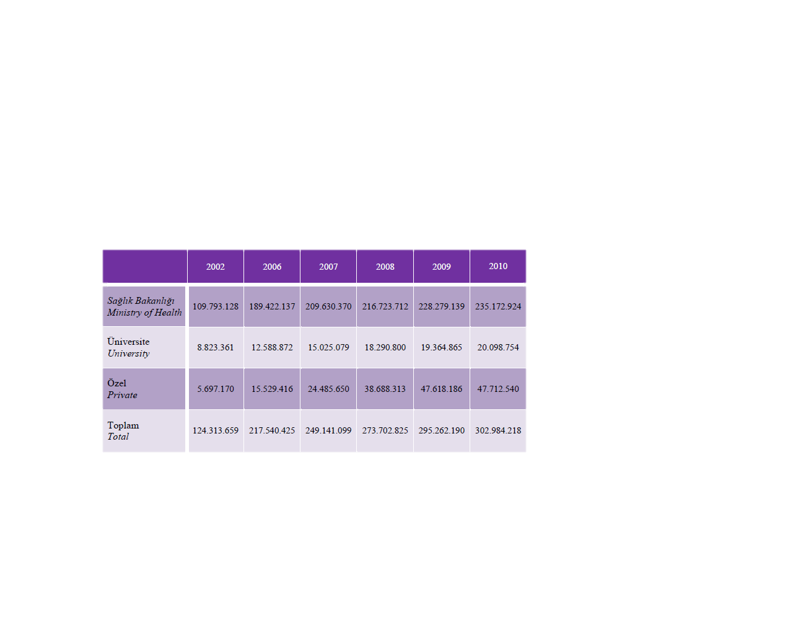
Yıllara göre hastane müracaat sayısı
Notes:
Yıllara göre hastane müracaat sayısı

Slide 16
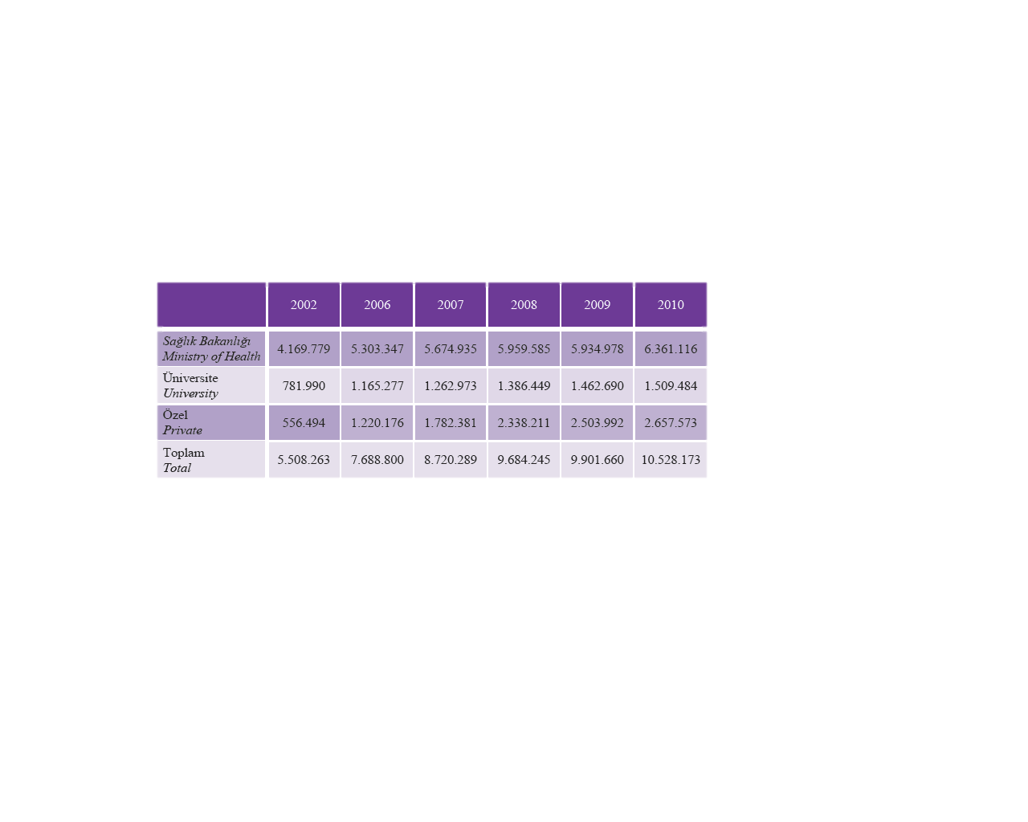
Yıllara göre yatan hasta sayısı
Notes:
yıllara göre yatan hasta sayısı

Slide 17
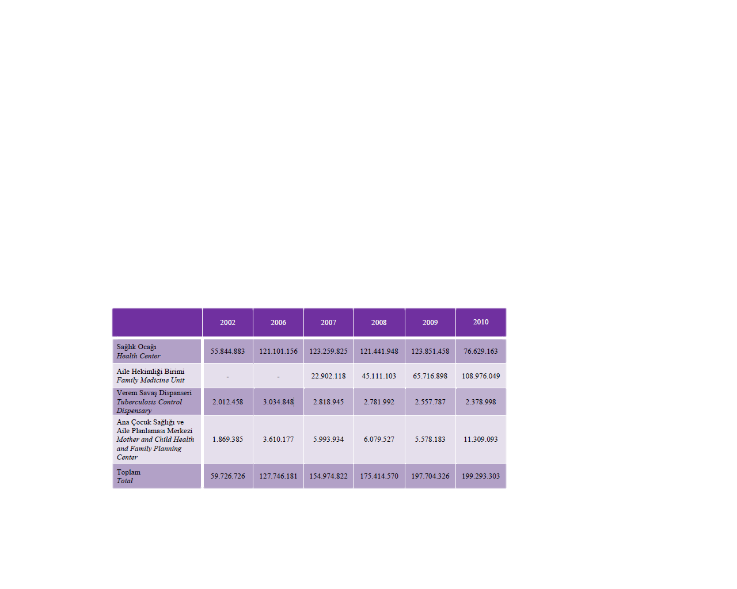
Yıllara göre birinci basamağa müracaat sayısı
Notes:
Yıllara göre birinci basamağa müracaat sayısı

Slide 18
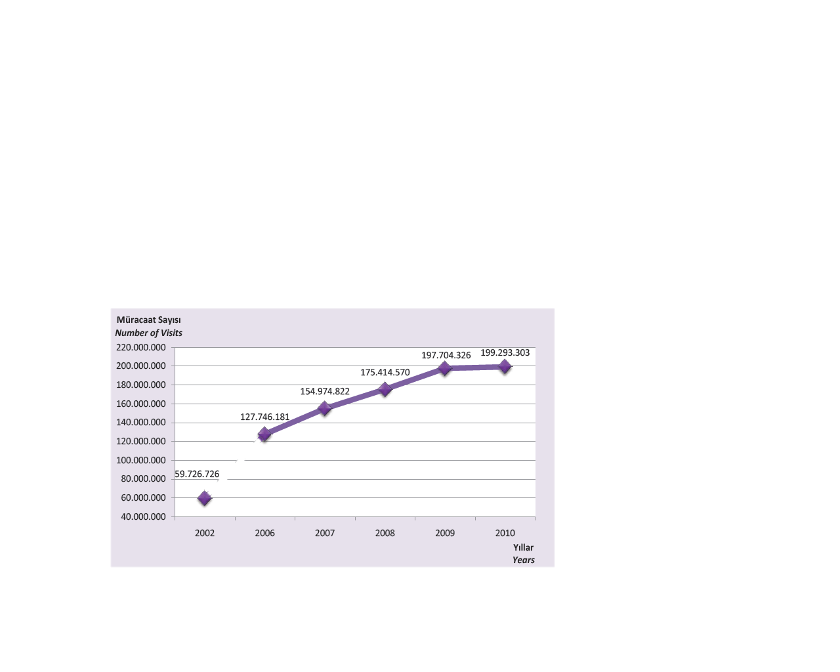
Yıllara göre birinci basamağa müracaat sayısı grafiği
Notes:
Yıllara göre birinci basamağa müracaat sayısı grafiği

Slide 19
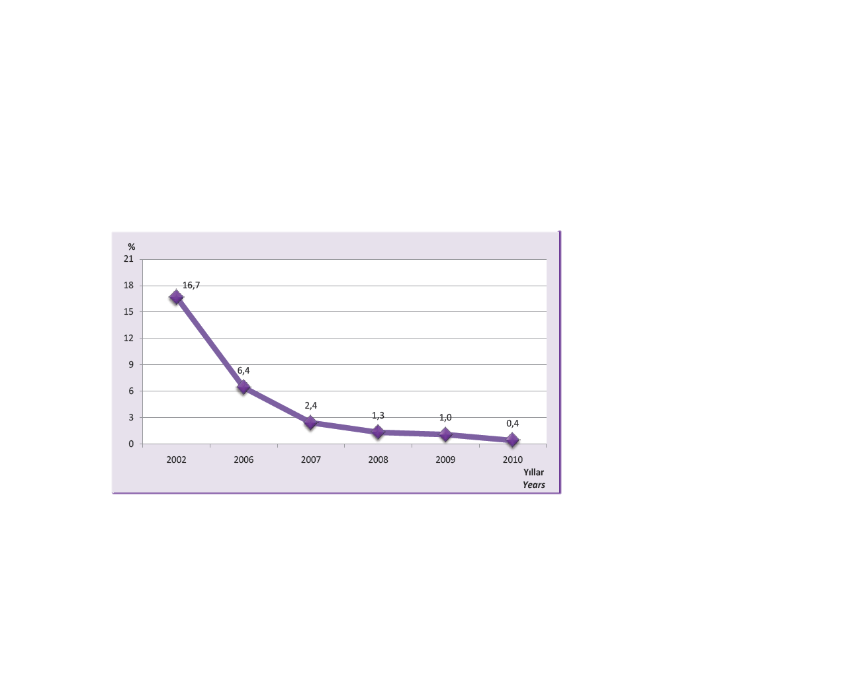
Yıllara göre birinci basamakta sevk oranı
Notes:
Yıllara göre birinci basamakta sevk oranı

Slide 20
Aile Hekimliğinde Sık Karşılaşılan Hastalıklar
1-Esansiyel Hipertansiyon
2. Rutin infant ve çocuk muayenesi
3. Akut ÜSYE
4. Artropati ve ilişkili hastalıklar
5. Kanserler
6. Diabetes mellitus
7. Spinal hastalıklar
8. Romatizmal hastalıklar
9. Genel fizik muayene
10. Tarama muayeneleri
11. Gebelik
12. Jinekolojik muayene
13. AOM
14. Astım
15. Lipid metabolizma bozuklukları
16. Kronik sinusit
17. Kalp hastalıkları
18. Akut farenjit
19. Alerjik rinit
20. Takipler
Cherry DK, Woodwell DA, Rechtsteiner EA. 2005 Summary: National Ambulatory Medical Care Survey. National Center for Health Statistics, Advance Data Vital Health Statistics. No 387. Washington, DC, US Government Printing Office, 2007.

Slide 21
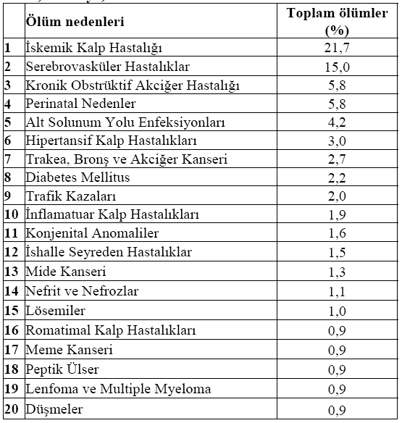
Türkiye’de Ölüm Nedenleri
Türkiye Ulusal Düzeyde Ölüme Neden Olan İlk 20 Hastalığın % Dağılımı (UHY-ME Çalışması, 2000, Türkiye)

Slide 22
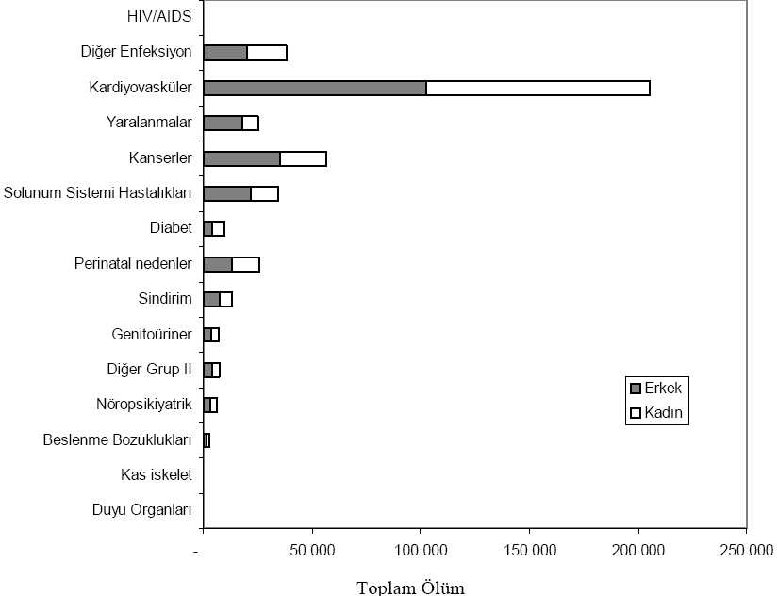
Türkiye’de Ölüm Nedenleri
Türkiye Ulusal Düzeyde Ölüm Sayılarının Temel Hastalık Grupları ve Cinsiyete Göre Dağılımı (UHY-ME Çalışması, 2000,Türkiye)

Slide 23
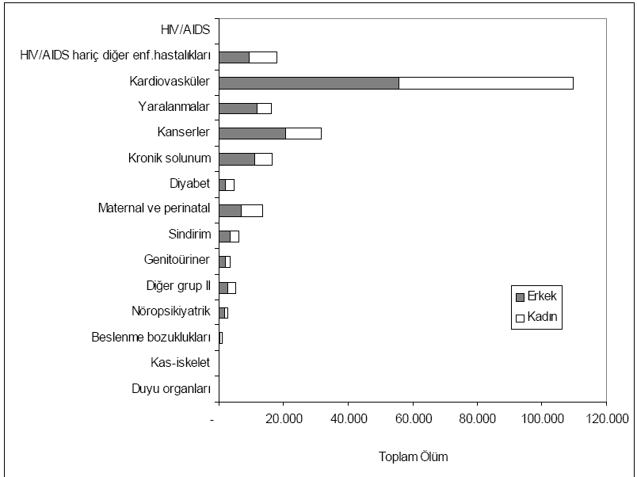
Kentsel Alanda Ölüm Nedenleri
Türkiye Kentsel Alanda Ölüm Sayılarının Temel Hastalık Grupları ve Cinsiyete Göre Dağılımı (UHY-ME Çalışması, 2000,Türkiye)

Slide 24
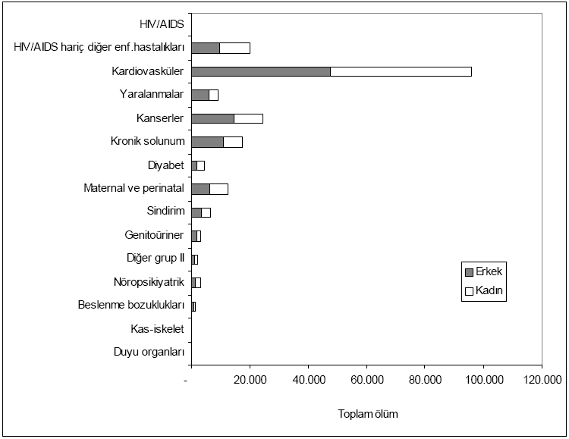
Kırsal Alanda Ölüm Nedenleri
Türkiye Kırsal Alanda Ölüm Sayılarının Temel Hastalık Grupları ve Cinsiyete Göre Dağılımı (UHY-ME Çalışması, 2000, Türkiye)

Slide 25
Birinci Basamağın Önemi
Aile hekimleri, hastalıklarla toplumda gerçek görülme sıklığına göre karşılaşmaktadırlar.
Birinci basamak sağlık hizmetleri ne kadar kaliteli ve verimli ise genel sağlık hizmetleri o kadar kaliteli ve verimlidir.
Birinci basamağın kuvvetlenmesi ile sağlık masraflarında azalma olacaktır.

